Slide 1
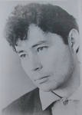
Вспоминайте меня весело…

Slide 2
Годы учебы в Иркутском Государственном университете (1955 – 1960 г.г.)

Slide 3
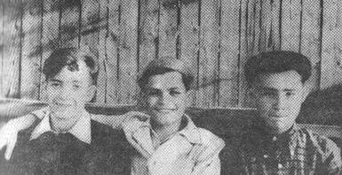
У А.Вампилова было необыкновенно развито чувство товарищества. Он не жалел для друзей ничего: ни душевных сил, ни времени, ни средств.
с Борисом Кисловым
Пять лет впереди. Виталий Зоркин,
Вадим Гребенцов, Александр Вампилов

Slide 4
Первая группа
В колхозе. 3-й курс филологов

Slide 5
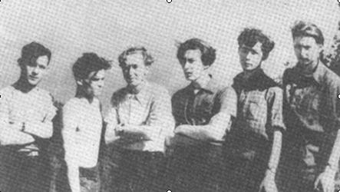
«Мужская половина» курса филологов университета, на котором учился Вампилов.
И. Петров, В. Гребенцов, Б. Леонтьев, Б. Кислов, А. Вампилов, А. Румянцев

Slide 6
К хорошему ль, к плохому ль это?
На пользу или же во вред?
Но столько развелось поэтов!
Что ни студентик, то поэт.
В дверь знаменитых каждый ломит.
И вот, блистая новизной,
В своих стихах спешат знакомить
С березкой, родиной, луной.
А этот писанул в газету,
Что Петька Рябов – хулиган.
Потом себя вписал в поэты,
А гонорарчик в ресторан.
И этот с музами не в ссоре.
Довольно громко начал он:
В стихах о сваленном заборе
Воспел он будущий ремонт.
Ах, сколько их, куда их гонят?
И что так жалобно поют?
Поэзию ль они хоронят?
Халтуру ль замуж выдают?
В день выпуска из университета. Лето 1960 г.
Стихотворение А. Вампилова студенческих лет.
(Публикуется впервые)

Slide 7
Особое место в студенческой жизни занимали книги и музыка.
А. Вампилов, В. Зоркин

Slide 8
Первая из вампиловских юморесок, «Стечение обстоятельств», появилось в газете «Иркутский университет» 4 апреля 1958 года. А.Вампилов печатался под псевдонимом Санин.
Обложка первой книги. Иркутск, 1961 г.

Slide 9
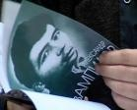
Обложка книги А.В. Вампилова «Избранное»

Slide 10
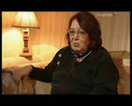
Ольга Вампилова
А. Вампилов с женой

Slide 11
Очень тяжело примириться с мыслью, что больше нет его с нами. Не уберегли мы его…

Slide 12
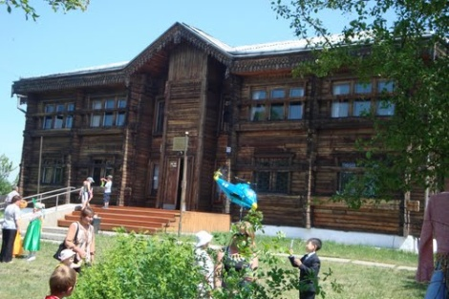
Иркутск. Памятник драматургу А.В. Вампилову
Районная библиотека им.Вампилова Усть - Ордынский Бурятский автономный округ

Slide 13
..место гибели драматурга Александра Вампилова.

